Slide 1

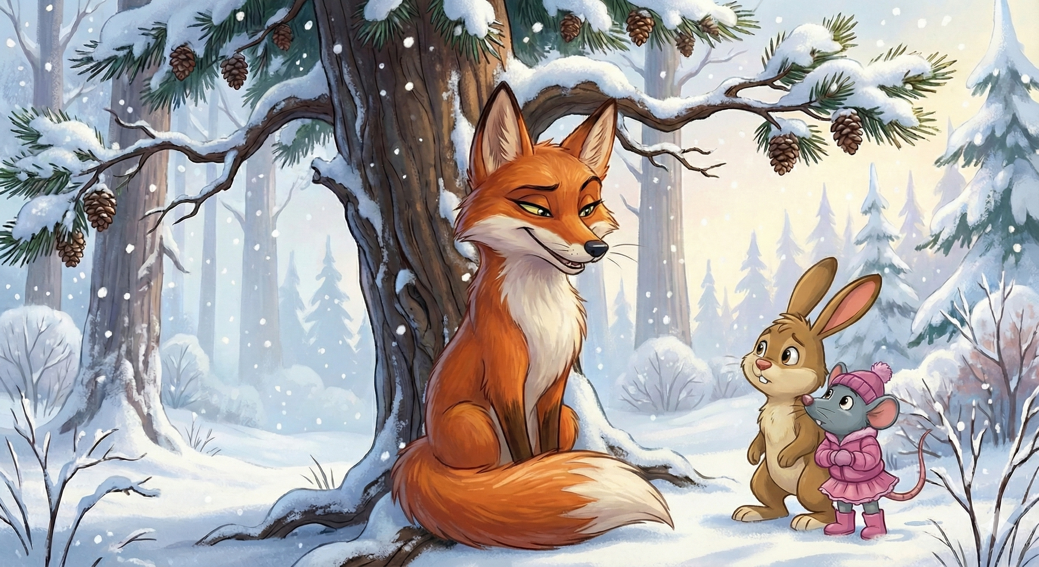
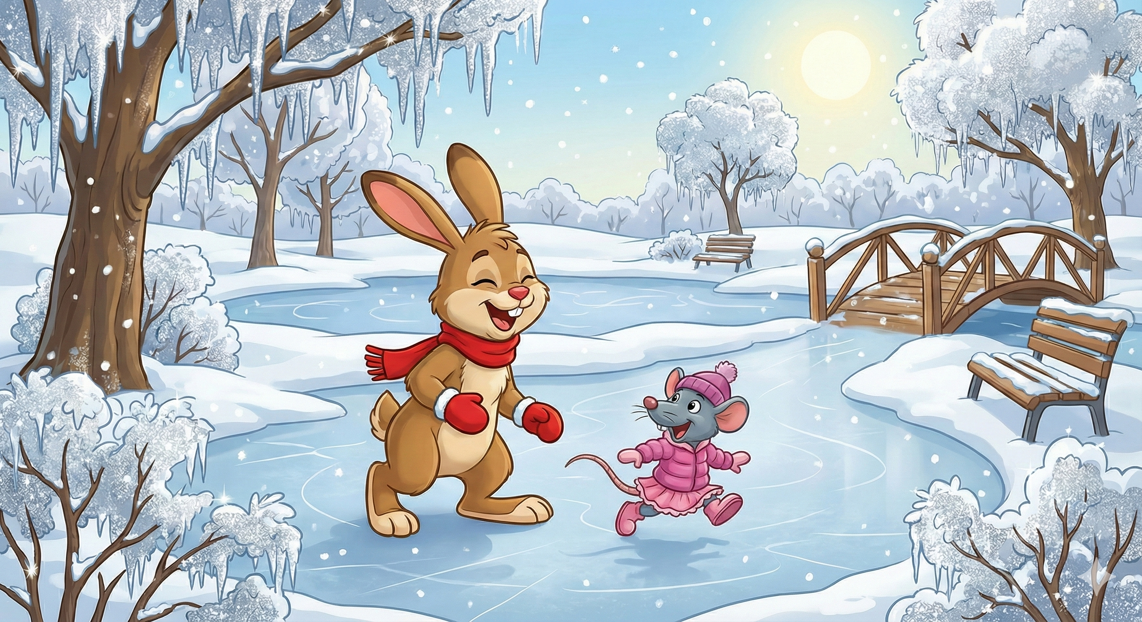

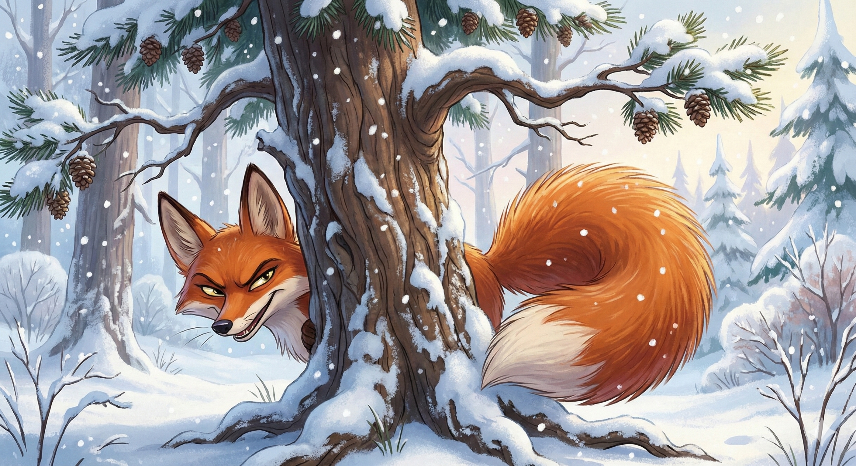
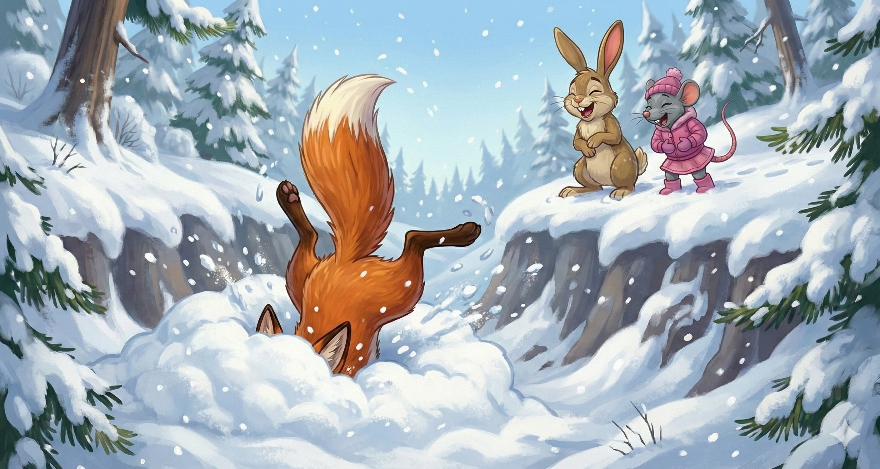
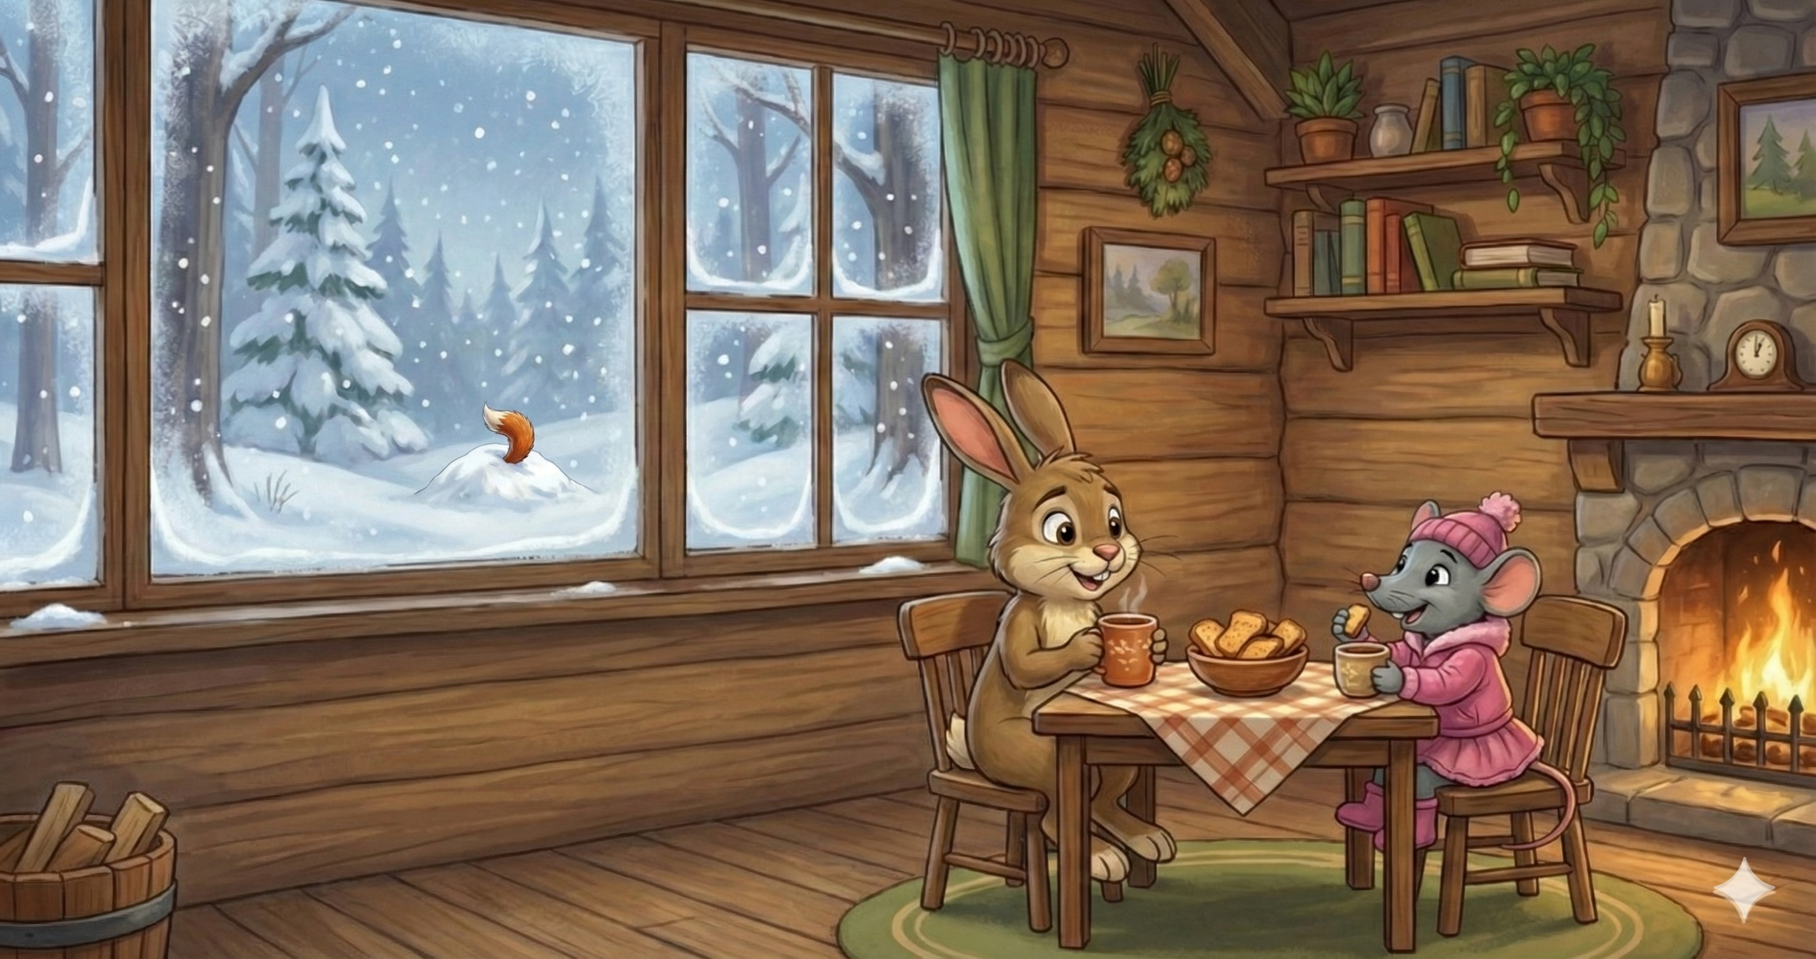
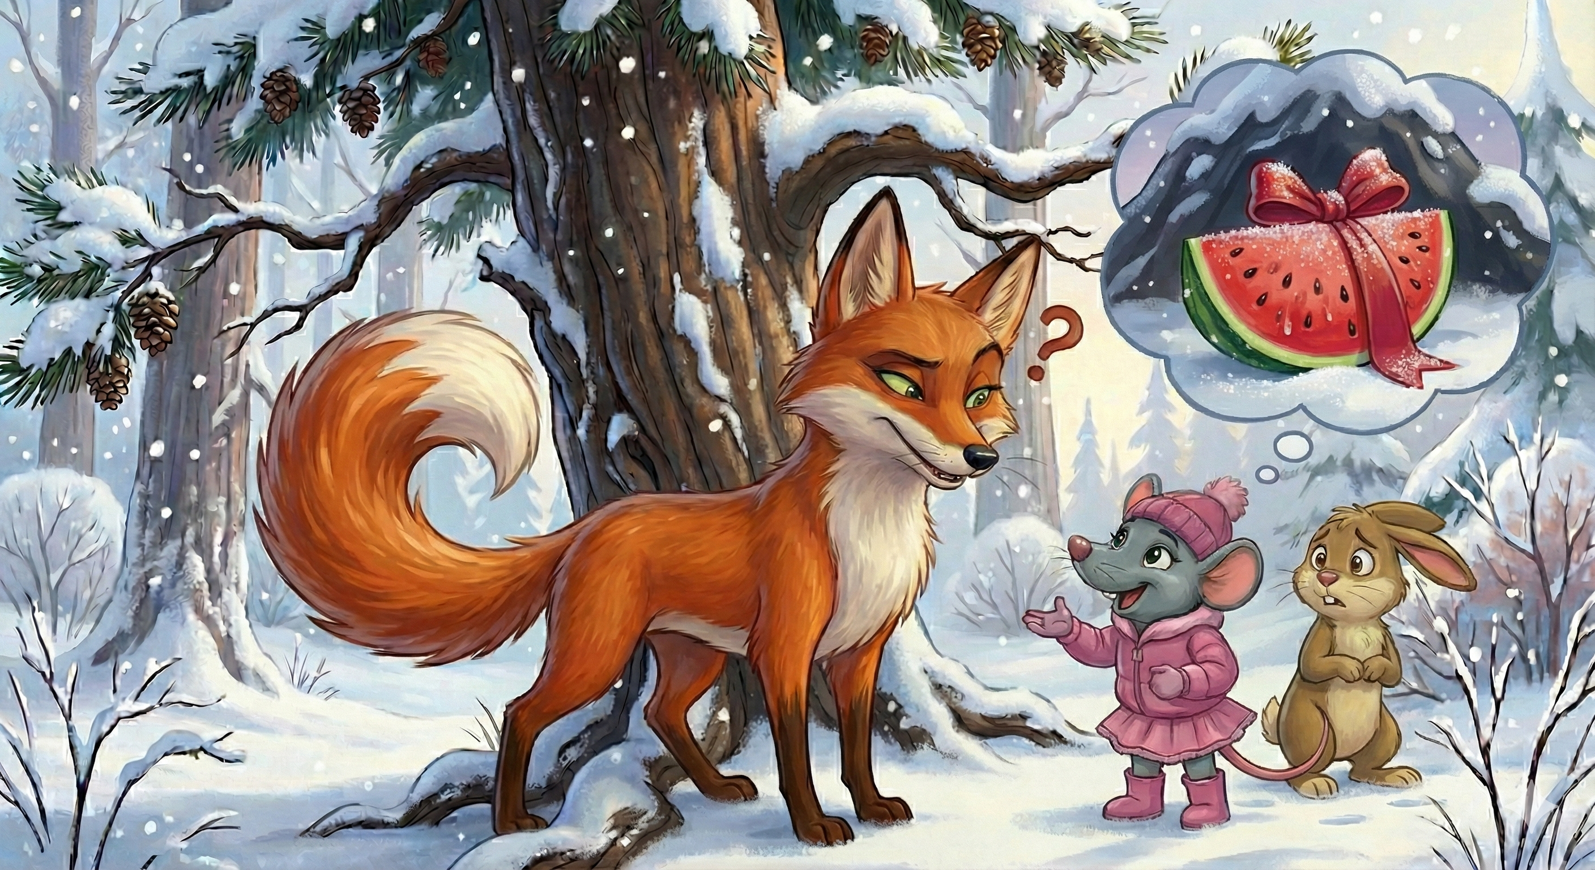
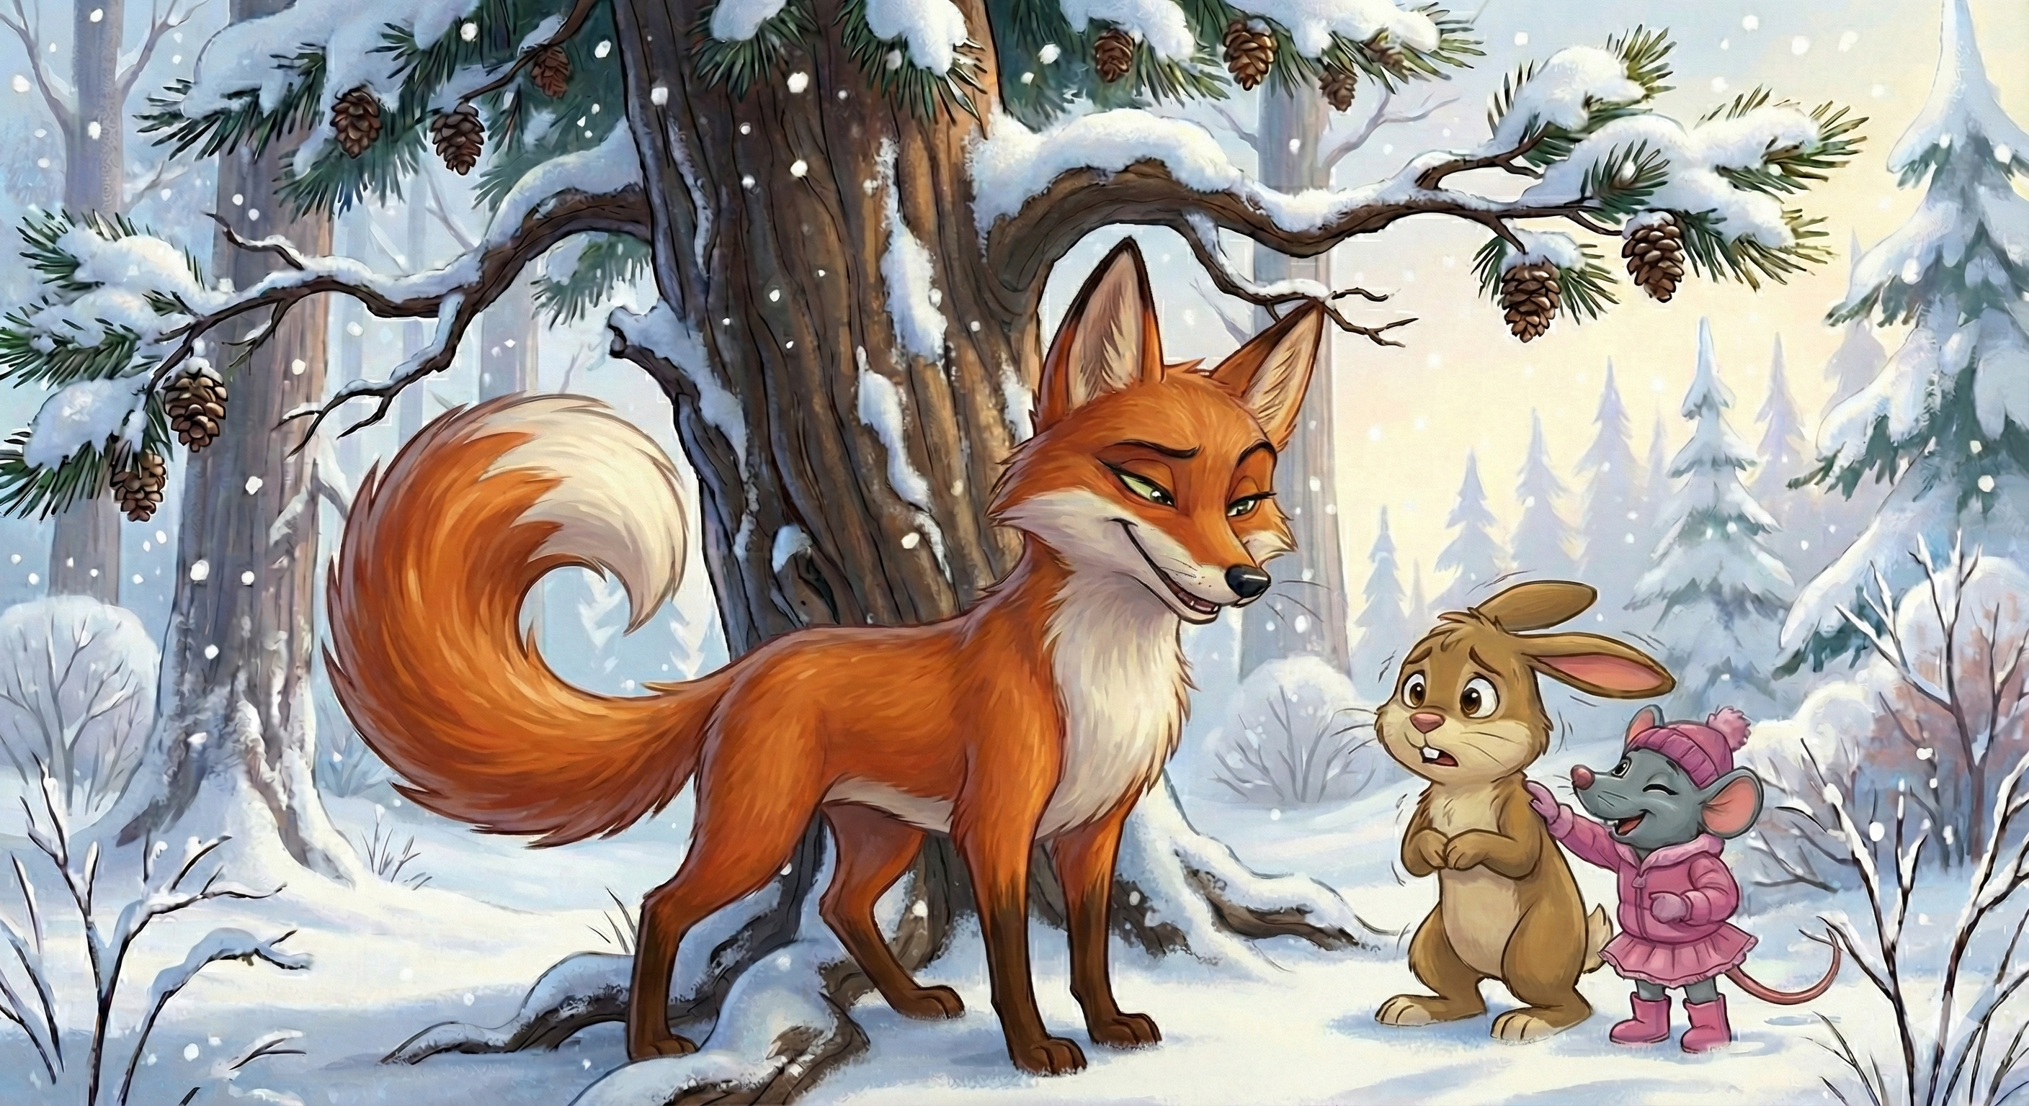
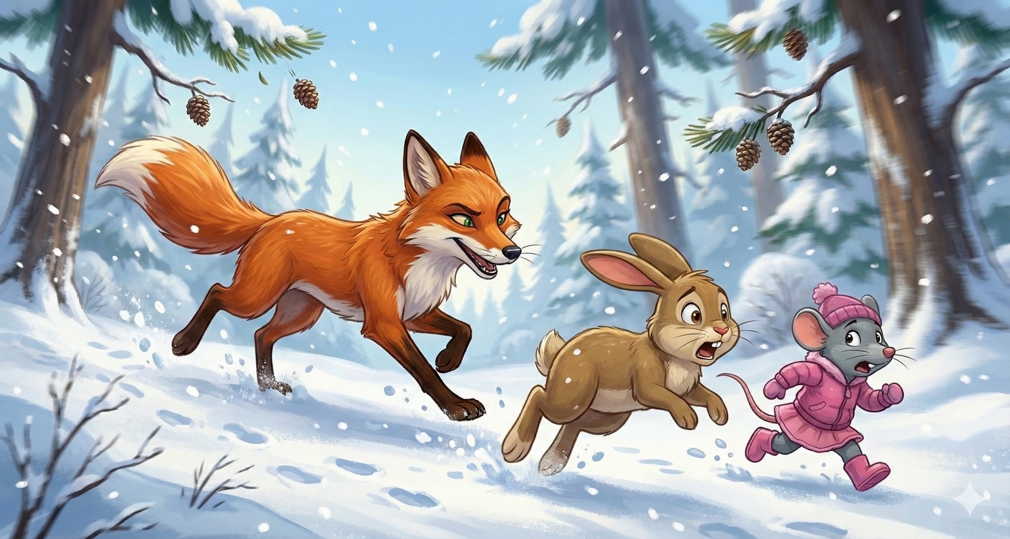
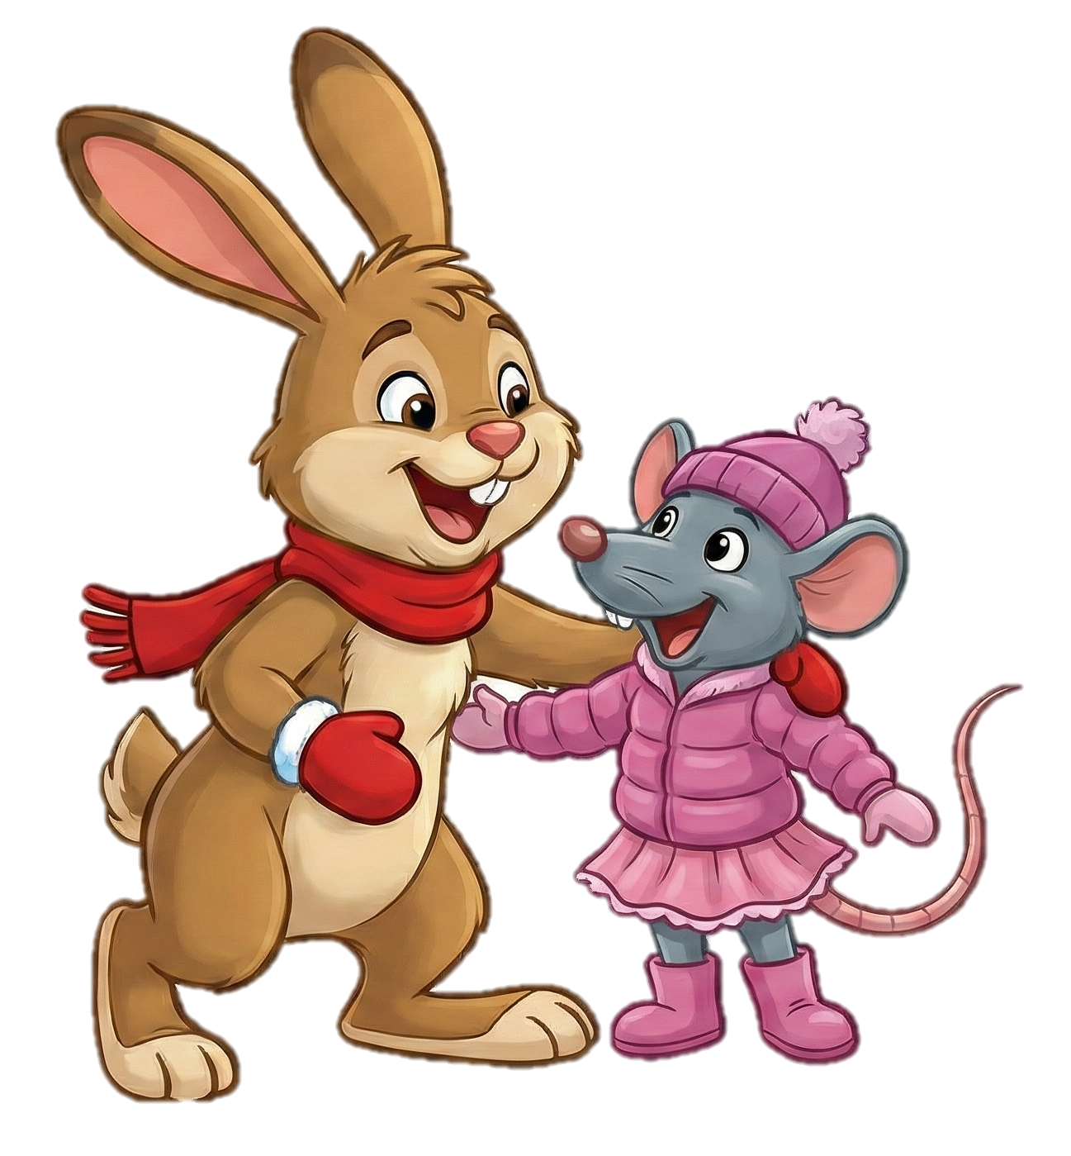
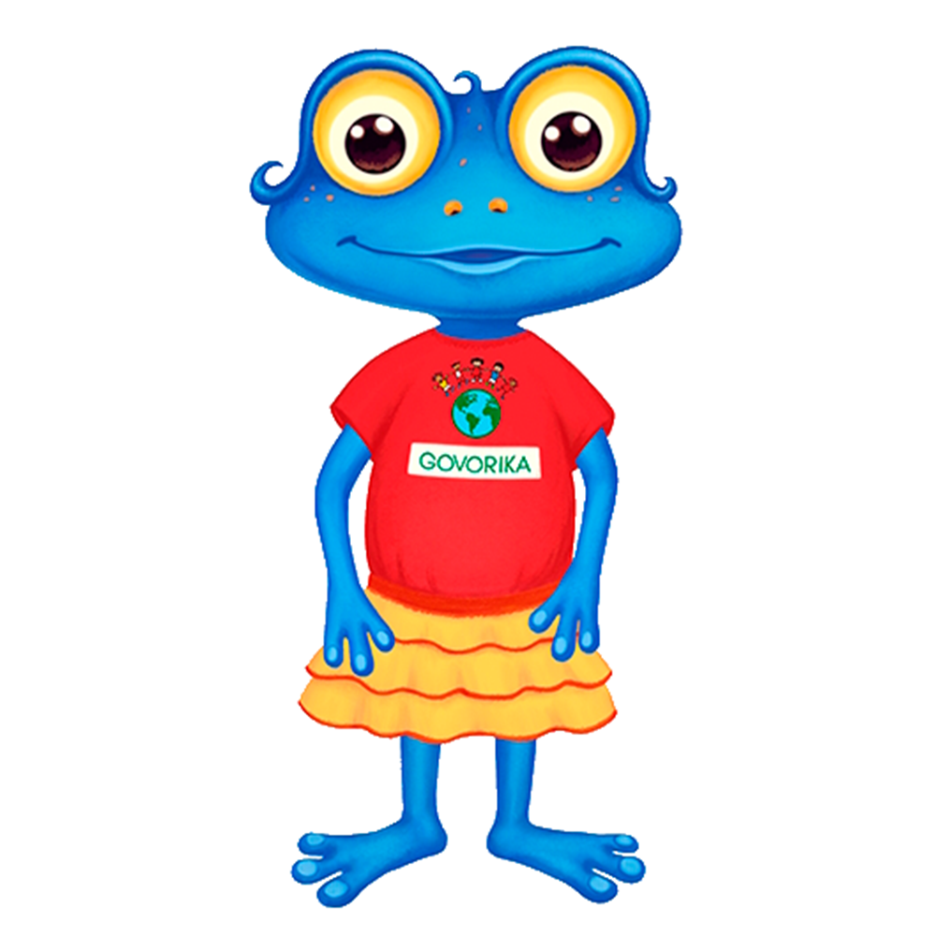

Лиса Лариска обожала угощения. — Арбуз зимой? Врёте! — фыркнула она. — Проверь! — крикнул Барни. — Кто первый добежит, того и арбуз!
И друзья бросились к глубокому оврагу. Лиса рванула за ними. Она бежала быстрее ветра! Барни и Руся резко свернули у края, а Лариска не успела затормозить.
Стоял трескучий мороз. Кролик Барни и его подруга, шустрая серая крыска Руся, вышли на прогулку в парк. Вокруг — красота! Деревья в серебре, дорожки покрыты ледяной коркой.
— Подожди, Лариска! — громко крикнула Руся. — Ты можешь нас съесть, но тогда ты пропустишь королевский подарок! — Какой ещё подарок? — насторожилась лиса. — Мы спрятали под Черной Горой огромный, красный, сахарный арбуз! — соврала крыска.
— Он свежий и красивый!
Вдруг из-за старого кедра вынырнула рыжая морда. Это была лиса Лариска! Глаза у неё хитрые, а хвост — огромный и пушистый.
Друзья, довольные и гордые, отправились грызть сухарики в свою тёплую квартиру, а сердитая Лариска ещё долго ворчала в сугробе.
Рыжая плутовка кубарем полетела в гигантский, рыхлый сугроб на дне оврага. Она застряла там вверх хвостом, только лапы торчали.
— Правильно говорят: не рой другому яму! — засмеялся Барни.
— А арбуз мы тебе нарисуем! — хохотала Руся.
Барни задрожал, но резвая крыска Руся подмигнула другу. Она придумала хитрый план.
— Привет, крошки! — промурлыкала Лариска.
— Пора вам в мою нору, на обед!
Барни и Руся

